Slide 1
AIDT 초등 수학
- [6-2-6] 놀이를 더하다 -

Slide 2

수학_6-2-5_놀이를 더하다_숲 지도를 완성해 볼까요
교사/학생
입체도형의 이름을 외치고 확인해요
모둠을 구성한 다음 개별 기기로 활동해요!
인원
2명
준비물
둥지 스티커, 자, 컴퍼스, 계산기

Slide 3

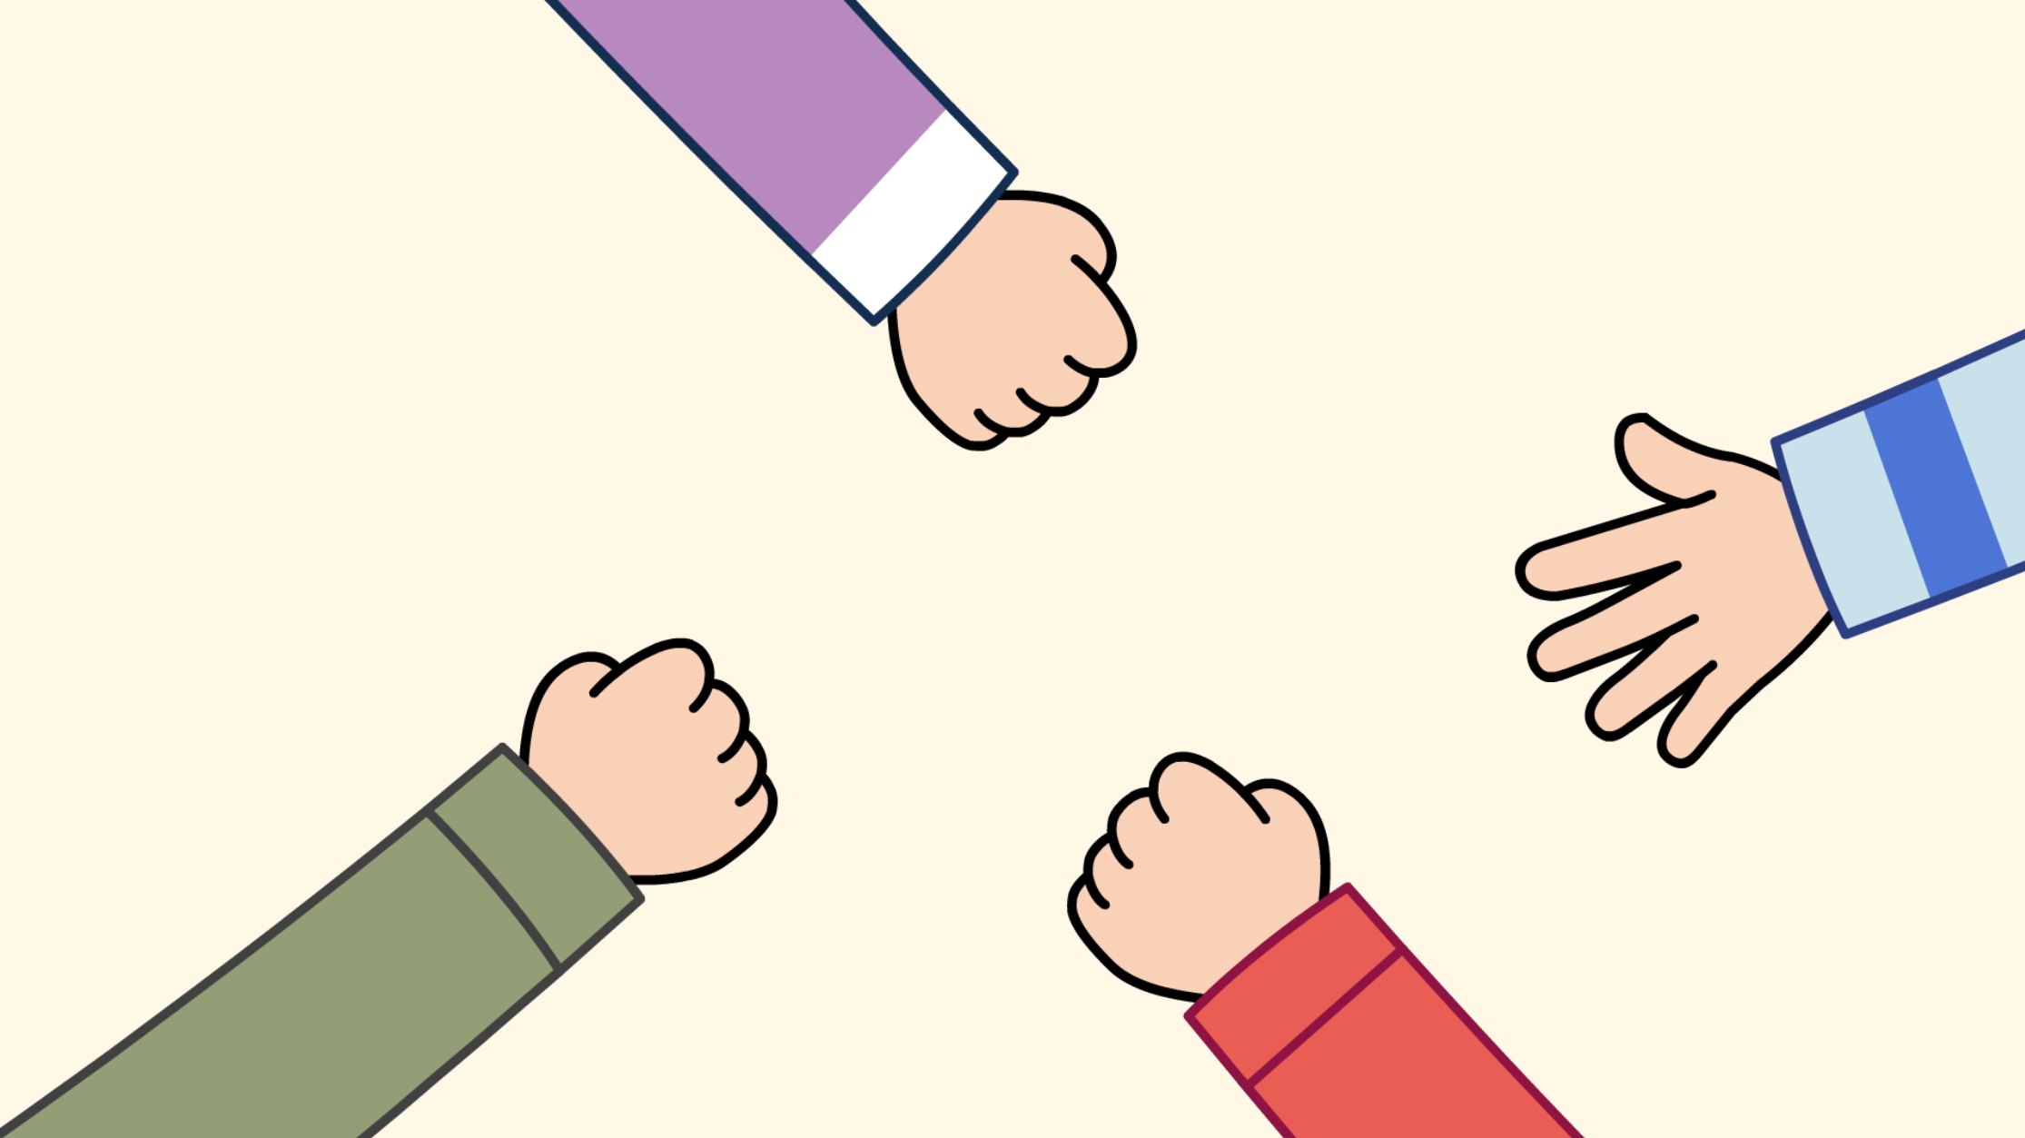
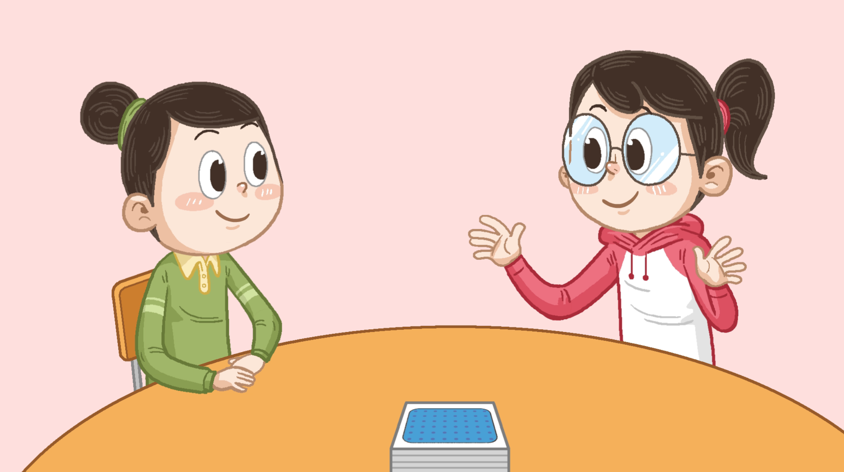
수학_6-2-4_놀이를 더하다_짝을 찾아 비례식을 세워요
교사/학생
교사/학생
1
가위바위보로 놀이 순서를 정합니다.
2
놀이를 하는 사람들의 카드를 모두 모아 섞은 후 가운데에 뒤집어 쌓아 둡니다.

Slide 4

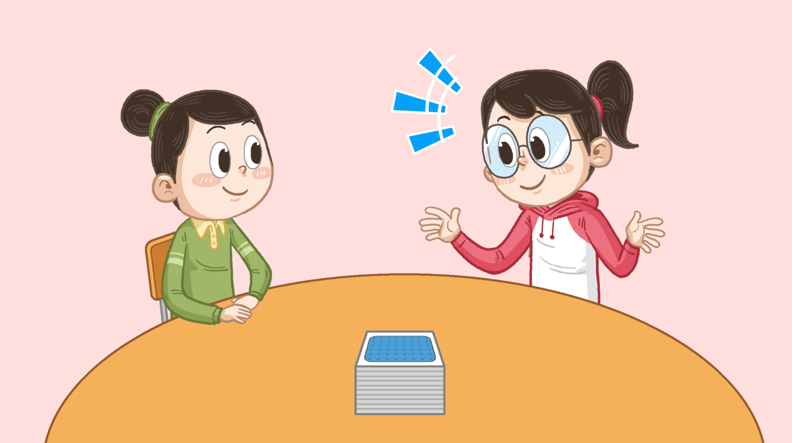
수학_6-2-4_놀이를 더하다_짝을 찾아 비례식을 세워요
교사
교사
No | UI Description
1 | 버튼을 누르면 모둠 구성 기능이 팝업으로 노출
2 | 슬라이드 버튼
3 | 페이지 네비게이션
4 | 활동 영상 버튼 클릭 시 팝업에서 영상 재생
4
1
원기둥, 원뿔, 구를 외치는 순서를 정합니다.
활동 영상
2
1
모둠 구성하기
3

Slide 5
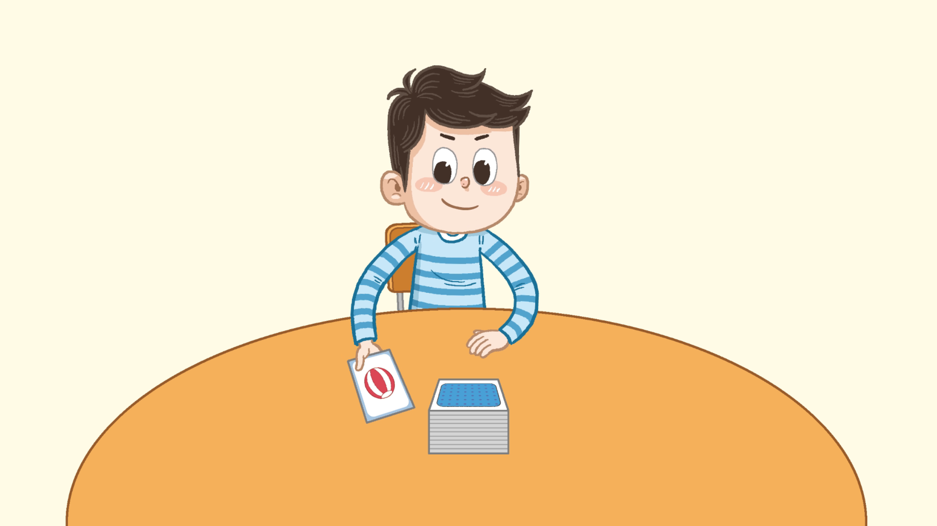
수학_6-2-4_놀이를 더하다_짝을 찾아 비례식을 세워요
교사
교사
No | UI Description
1 | 버튼을 누르면 모둠 구성 기능이 팝업으로 노출
2 | 슬라이드 버튼
3 | 페이지 네비게이션
4 | 활동 영상 버튼 클릭 시 팝업에서 영상 재생
4
2
순서대로 쌓아 둔 카드를 한 장 뒤집어 자신의 앞에 놓으며 정한 순서에 따라 원기둥, 원뿔, 구 중 하나를 외칩니다.
활동 영상
2
1
모둠 구성하기
3

Slide 6
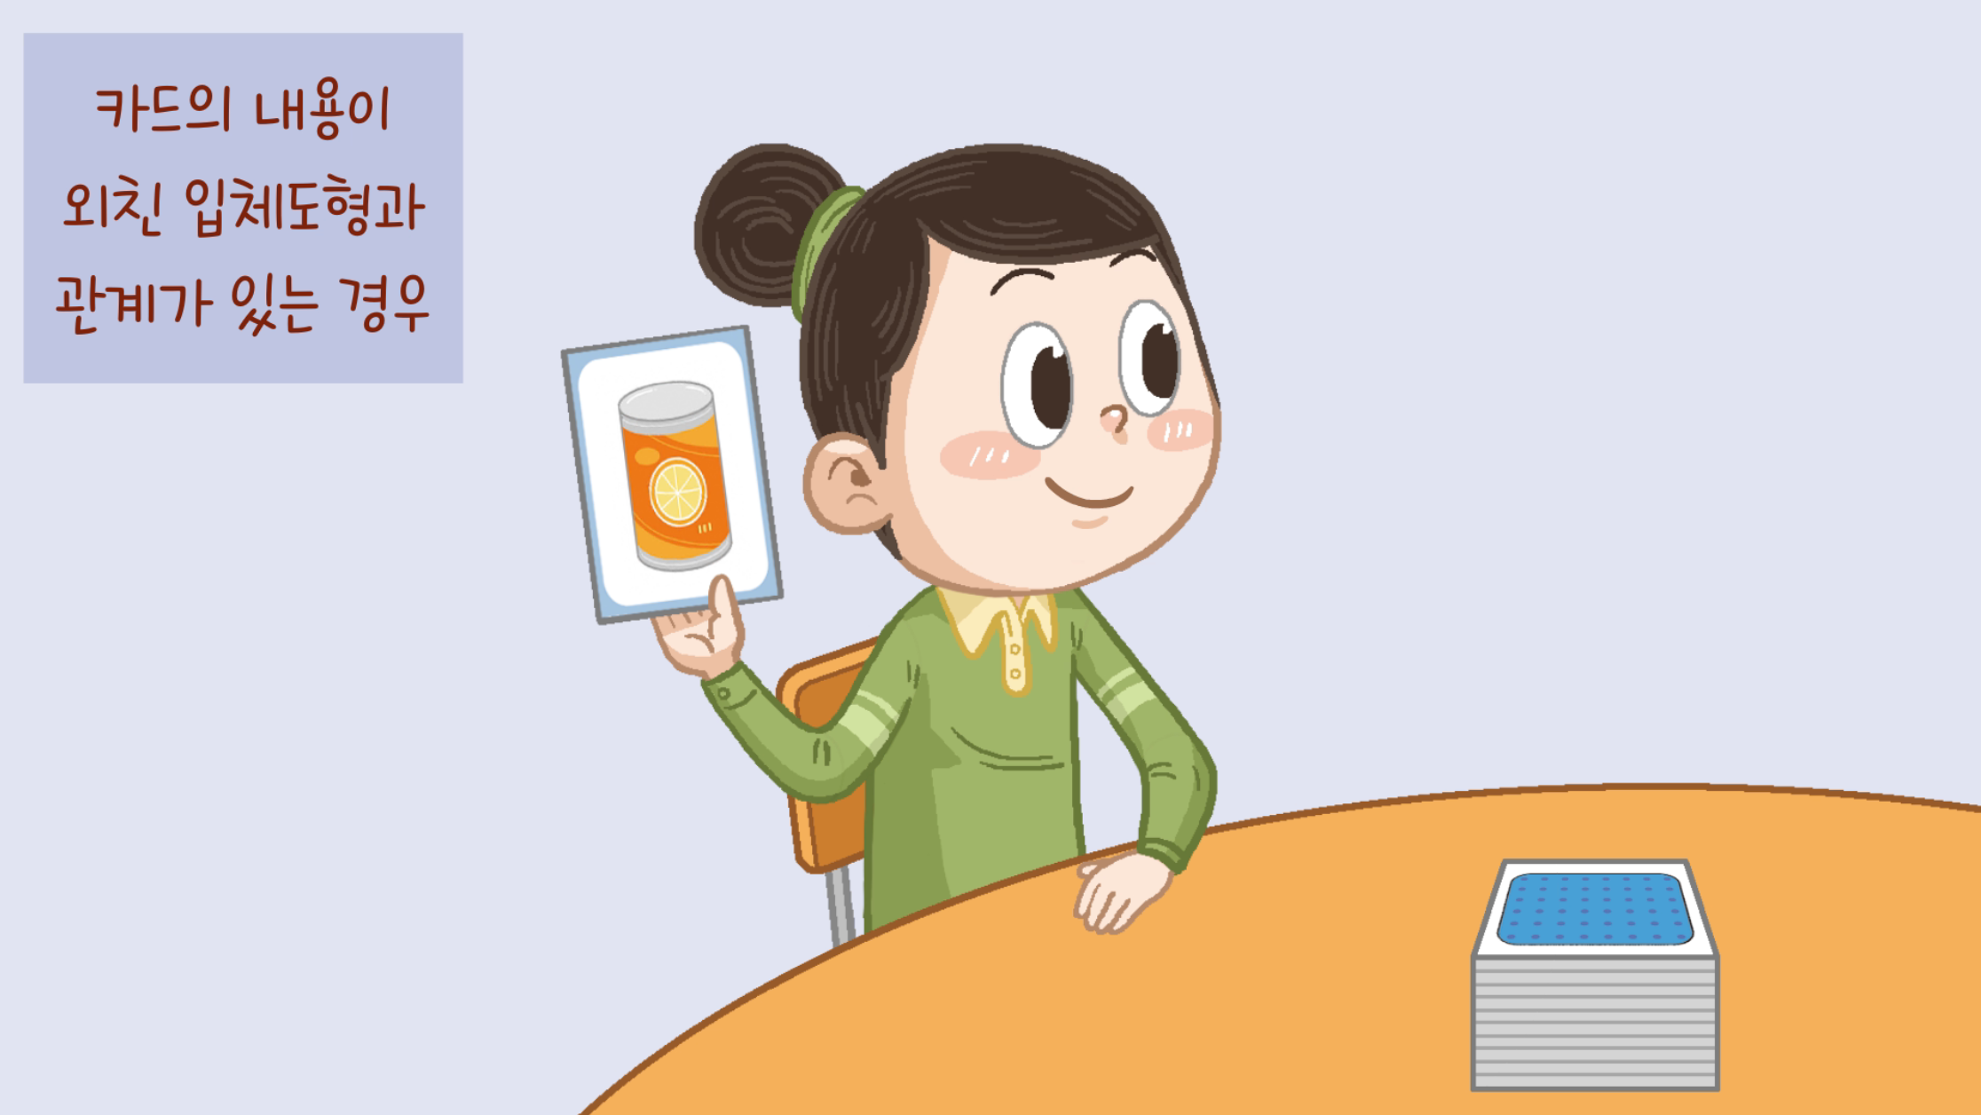
수학_6-2-4_놀이를 더하다_짝을 찾아 비례식을 세워요
교사
교사
No | UI Description
1 | 버튼을 누르면 모둠 구성 기능이 팝업으로 노출
2 | 슬라이드 버튼
3 | 페이지 네비게이션
4 | 활동 영상 버튼 클릭 시 팝업에서 영상 재생
4
3
카드의 내용이 외친 입체도형과 관계가 있으면 사람들 앞에 놓인 카드를 모두 가져옵니다. 카드의 내용이 외친 입체도형과 관계가 없거나 정한 순서에 맞지 않는 입체도형을 외치면 다음 사람에게 차례가 넘어갑니다.
활동 영상
2
1
모둠 구성하기
3

Slide 7
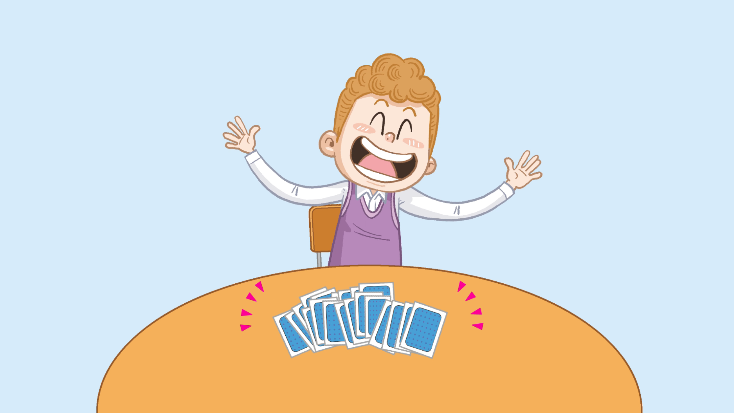
수학_6-2-4_놀이를 더하다_짝을 찾아 비례식을 세워요
교사
교사
No | UI Description
1 | 버튼을 누르면 모둠 구성 기능이 팝업으로 노출
2 | 슬라이드 버튼
3 | 페이지 네비게이션
4 | 활동 영상 버튼 클릭 시 팝업에서 영상 재생
4
4
쌓아 둔 카드가 없을 때까지 2~3을 반복합니다. 카드를 가장 많이 가져온 사람이 이깁니다.
활동 영상
2
1
모둠 구성하기
3

Slide 8
수학_6-2-4_놀이를 더하다_짝을 찾아 비례식을 세워요
학생
교사
No | UI Description
1 | 내 모둠 확인하기 버튼 초기는 비활성화 상태 교사가 완성된 모둠 정보를 전송하면 버튼이 활성화됨 버튼 클릭 시 내 모둠 정보를 확인할 수 있는 팝업 노출(플랫폼)
2 | 슬라이드 버튼
3 | 페이지 네비게이션
4 | 활동 영상 버튼 클릭 시 팝업에서 영상 재생
4
1
원기둥, 원뿔, 구를 외치는 순서를 정합니다.
활동 영상
2
1
내 모둠 확인하기
3

Slide 9
수학_6-2-4_놀이를 더하다_짝을 찾아 비례식을 세워요
학생
교사
No | UI Description
1 | 내 모둠 확인하기 버튼 초기는 비활성화 상태 교사가 완성된 모둠 정보를 전송하면 버튼이 활성화됨 버튼 클릭 시 내 모둠 정보를 확인할 수 있는 팝업 노출(플랫폼)
2 | 슬라이드 버튼
3 | 페이지 네비게이션
4 | 활동 영상 버튼 클릭 시 팝업에서 영상 재생
4
2
순서대로 쌓아 둔 카드를 한 장 뒤집어 자신의 앞에 놓으며 정한 순서에 따라 원기둥, 원뿔, 구 중 하나를 외칩니다.
활동 영상
2
1
내 모둠 확인하기
3

Slide 10
수학_6-2-4_놀이를 더하다_짝을 찾아 비례식을 세워요
학생
교사
No | UI Description
1 | 내 모둠 확인하기 버튼 초기는 비활성화 상태 교사가 완성된 모둠 정보를 전송하면 버튼이 활성화됨 버튼 클릭 시 내 모둠 정보를 확인할 수 있는 팝업 노출(플랫폼)
2 | 슬라이드 버튼
3 | 페이지 네비게이션
4 | 활동 영상 버튼 클릭 시 팝업에서 영상 재생
4
3
카드의 내용이 외친 입체도형과 관계가 있으면 사람들 앞에 놓인 카드를 모두 가져옵니다. 카드의 내용이 외친 입체도형과 관계가 없거나 정한 순서에 맞지 않는 입체도형을 외치면 다음 사람에게 차례가 넘어갑니다.
활동 영상
2
1
내 모둠 확인하기
3

Slide 11
수학_6-2-4_놀이를 더하다_짝을 찾아 비례식을 세워요
학생
교사
No | UI Description
1 | 내 모둠 확인하기 버튼 초기는 비활성화 상태 교사가 완성된 모둠 정보를 전송하면 버튼이 활성화됨 버튼 클릭 시 내 모둠 정보를 확인할 수 있는 팝업 노출(플랫폼)
2 | 슬라이드 버튼
3 | 페이지 네비게이션
4 | 활동 영상 버튼 클릭 시 팝업에서 영상 재생
4
4
쌓아 둔 카드가 없을 때까지 2~3을 반복합니다. 카드를 가장 많이 가져온 사람이 이깁니다.
활동 영상
2
1
내 모둠 확인하기
3

Slide 12

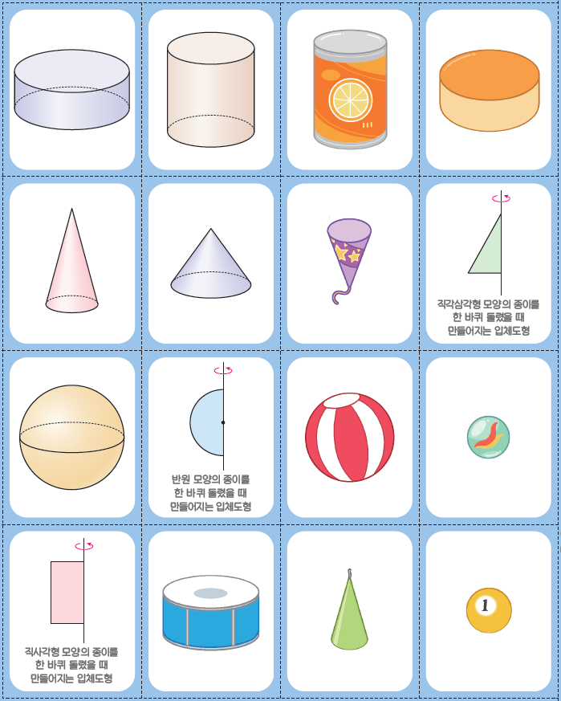

수학_6-2-6_놀이를 더하다_입체도형의 이름을 외치고 확인해요
교사
No | UI Description
1 | 드롭다운 드롭다운 목록은 원기둥/원뿔/구 첫번째에서 선택한 것은 두번째에 노출되지 않도록 구성
2 | 카드 뒤집기 버튼 클릭 시 2-1에 카드가 노출됨 카드 가져오기 버튼을 누르기 전까지는 카드가 2-1에 계속 쌓임 2-1의 카드가 2장 이상이 되면 카드가 여러 장이라는 느낌이 났으면 함
3 | 카드 가져오기 버튼 클릭 시 2-1에 쌓여있던 카드들이 3-1에 옮겨짐 3-1에 있는 카드의 수가 3-2에 노출됨
4 | 대표 기기 변경하기 모둠 구성 시 결정된 대표 기기에 문제가 생겼을 때, 대표 기기를 변경할 수 있음 클릭 시 플랫폼의 대표 기기 변경 팝업 노출
2
2-1
1
카드 뒤집기
→
→
3-1
3
3-2
카드 가져오기
내 카드는 5장
카드 가져오기
내 카드는 5장
카드 가져오기
내 카드는 5장
카드 가져오기
내 카드는 5장
4
대표 기기 변경하기

Slide 13
수학_6-2-6_놀이를 더하다_입체도형의 이름을 외치고 확인해요
학생
No | UI Description
1 | 드롭다운 드롭다운 목록은 원기둥/원뿔/구 첫번째에서 선택한 것은 두번째에 노출되지 않도록 구성
2 | 카드 뒤집기 버튼 클릭 시 2-1에 카드가 노출됨 카드 가져오기 버튼을 누르기 전까지는 카드가 2-1에 계속 쌓임 2-1의 카드가 2장 이상이 되면 카드가 여러 장이라는 느낌이 났으면 함
3 | 카드 가져오기 버튼 클릭 시 2-1에 쌓여있던 카드들이 3-1에 옮겨짐 3-1에 있는 카드의 수가 3-2에 노출됨
4 | 제출 버튼 클릭 시 결과 화면이 전송됨
2
2-1
1
카드 뒤집기
→
→
3-1
3
3-2
카드 가져오기
내 카드는 5장
카드 가져오기
내 카드는 5장
카드 가져오기
내 카드는 5장
카드 가져오기
내 카드는 5장
5
4
제출

